Slide 1
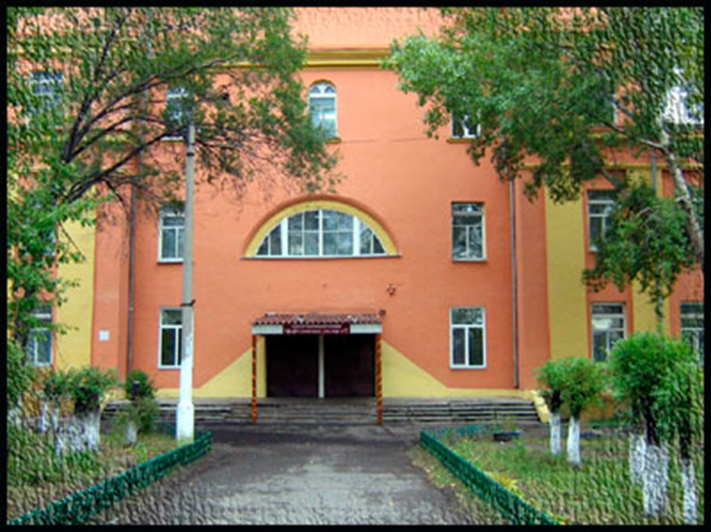
МИНИСТЕРСТВО ОБРАЗОВАНИЯ И НАУКИ РЕСПУБЛИКИ ХАКАСИЯ Государственное бюджетное образовательное учреждение Республики Хакасия среднего профессионального образования «Черногорский механико-технологический техникум»
Мастер производственного обучения
Банных Татьяна Владимировна

Slide 2
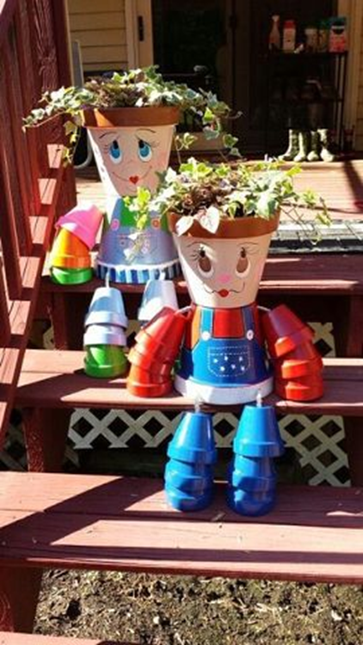
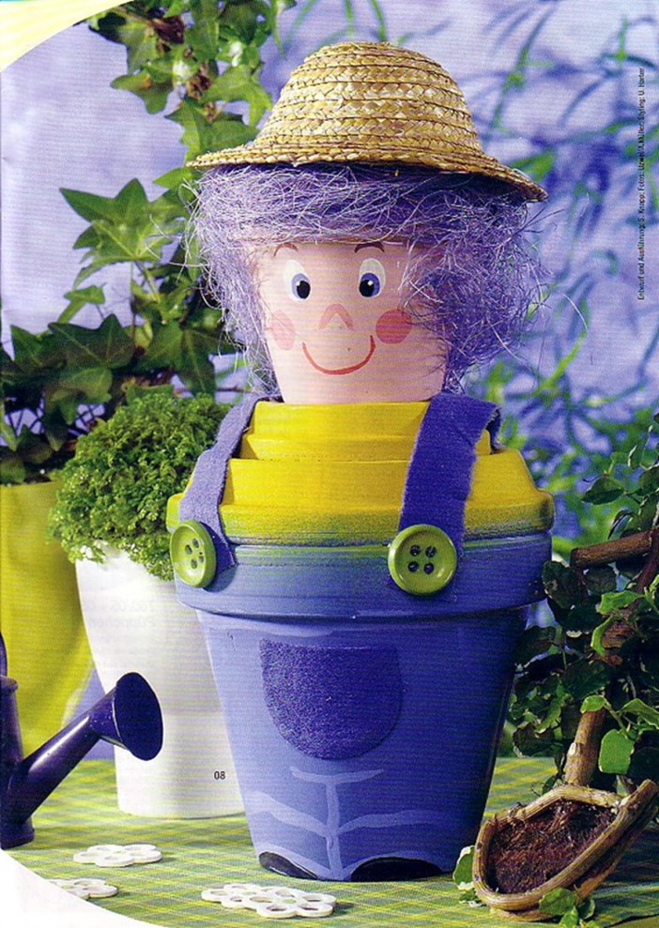
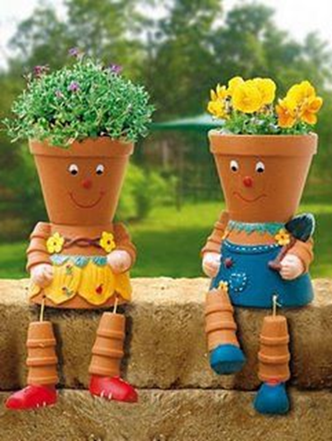
МАСТЕР-КЛАСС
«Куклы из цветочных горшков».

Slide 3
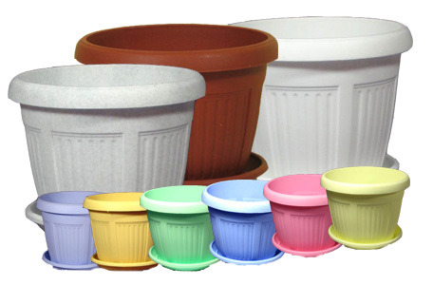
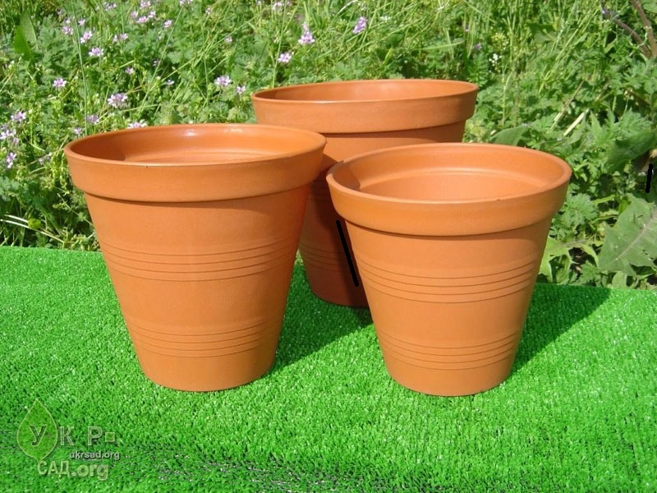
Виды цветочных горшков

Slide 4
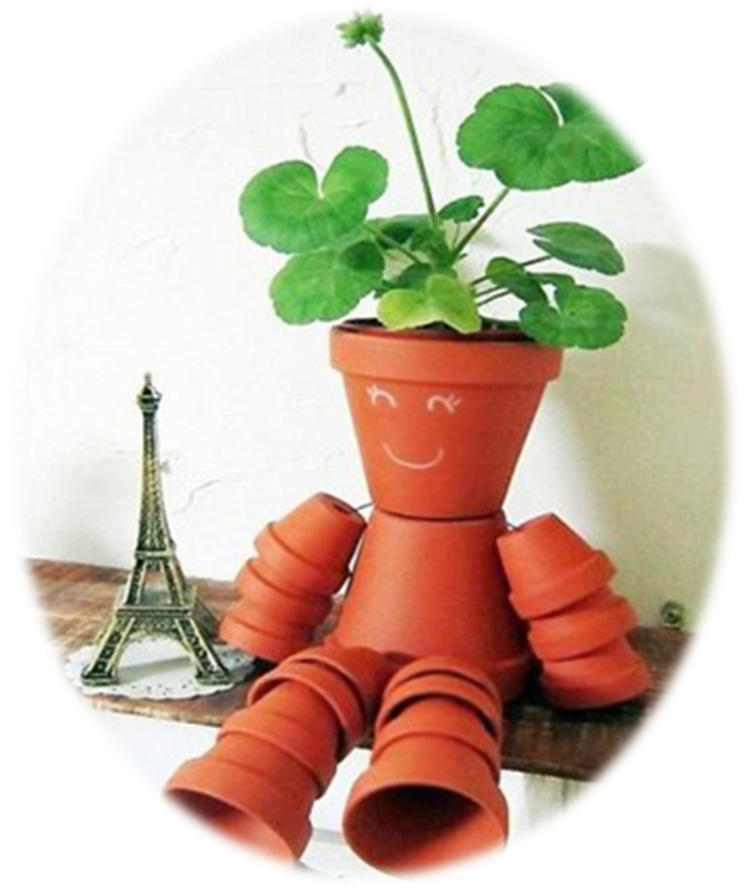
Вариант 1 «Садовый человечек»

Slide 5
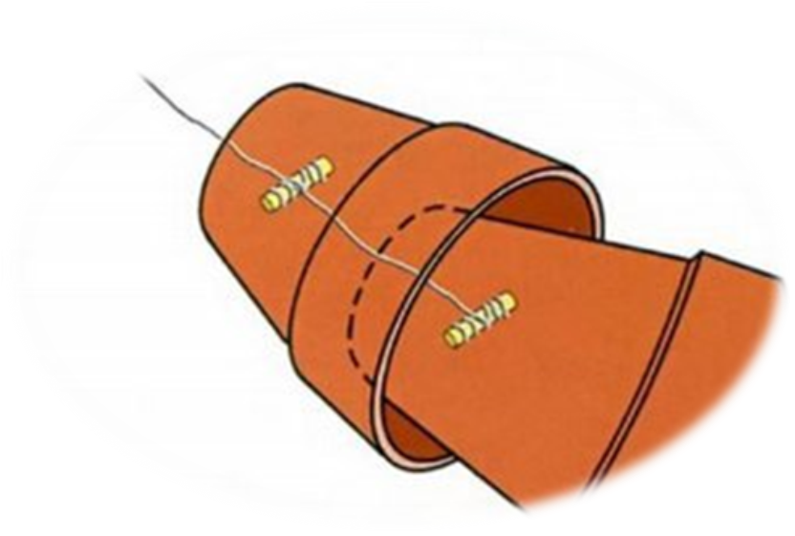
Шаг 1. Делаем заготовки ножек и ручек Продеваем проволоку сквозь дренажное отверстие первого горшка. Фиксируйте конец, намотав его на деревянную палочку . Собираем цепочку из горшков, фиксируя каждый из них описанным способом.

Slide 6
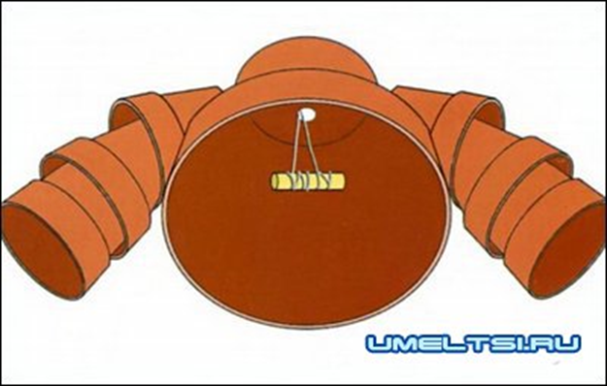
Шаг 2 Собрав таким образом ручки, соединяем их с туловищем. Продевая обе проволоки сквозь дренажное отверстие большого горшка и закрепляем концы описанным выше способом. Фиксатор должен упираться в дно с внутренней стороны горшка.

Slide 7
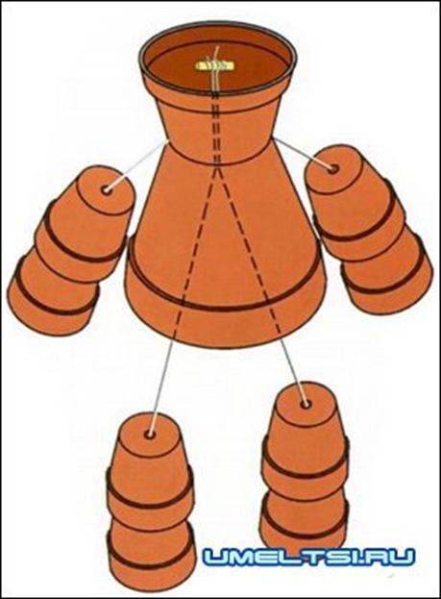
Шаг 3. Складываем голову с туловищем донышко к донышку. Проволоку ножек продеваем снизу вверх, сквозь оба горшка, последовательно закрепив ее сначала изнутри «туловища», затем изнутри «головы». Для надежности голову и туловище можно соединить между собой клеем.

Slide 8
Шаг 4. Человечек готов! Теперь нужно нарисовать мордашку и добавить декоративные элементы.

Slide 9
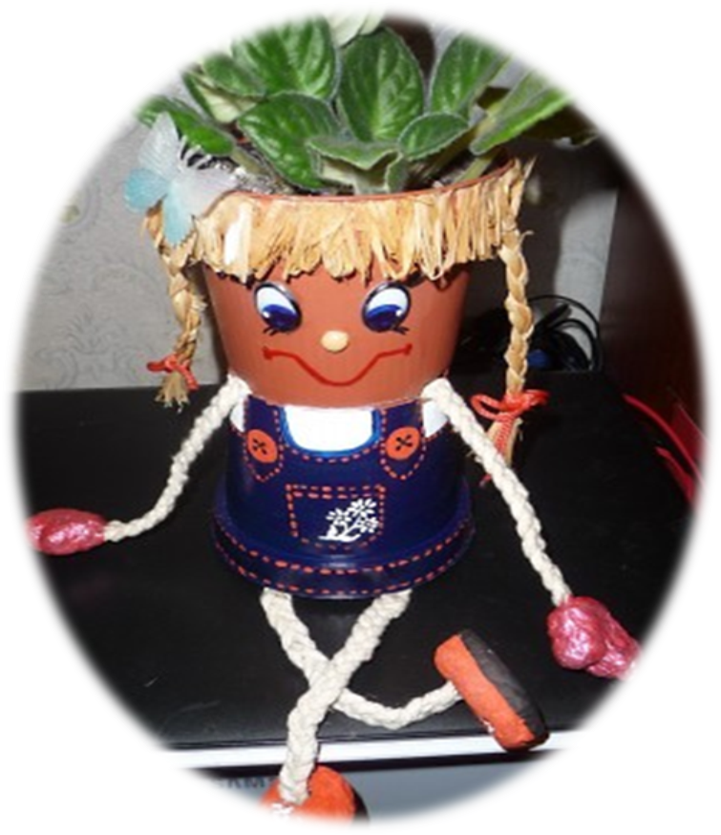
Вариант 2 «Садовый человечек»

Slide 10
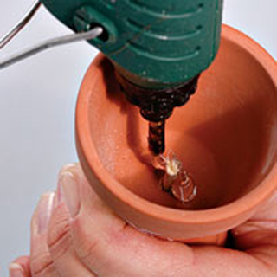
Шаг 1. С помощью отрезка деревянной шпажки соединяем донышки двух горшков – вставьте палочку в отверстия и зафиксируйте с помощью клеевого пистолета внутри каждого из горшков.

Slide 11
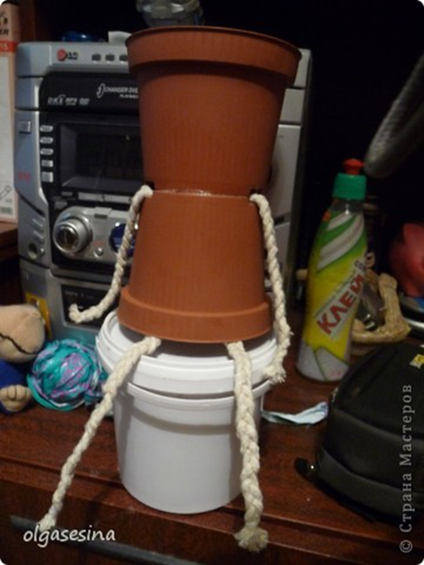
Шаг 2. Из веревки или ленты делаем заготовки для будущих ручек и ножек человечка. Приклеиваем руки и ноги к туловищу. Ноги приклеиваем изнутри нижнего горшка, а руки вклеиваем в образовавшиеся при склеивании донышек отверстия.

Slide 12
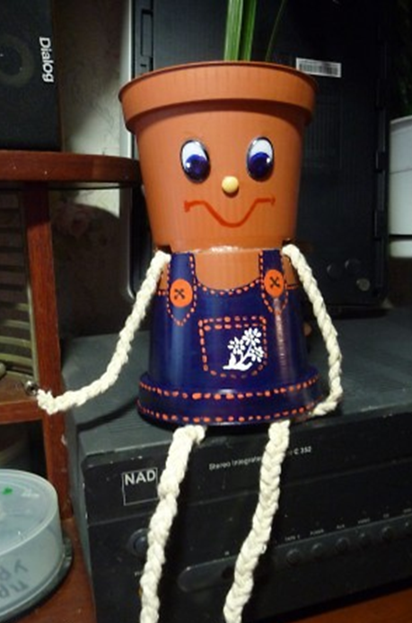
Шаг 3. На одном горшке (голове) делаем лицо, наклеиваем готовые глазки или нарисуем красками. На втором – (туловище) делаем платье или комбинезон или просто декорируем различными элементами.

Slide 13
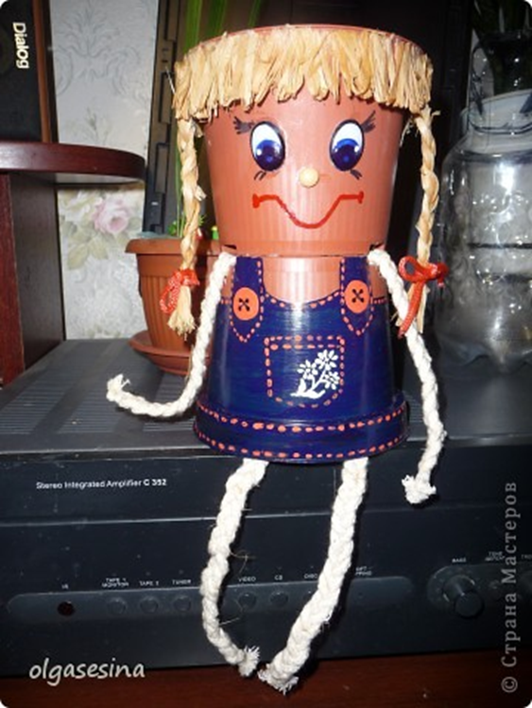
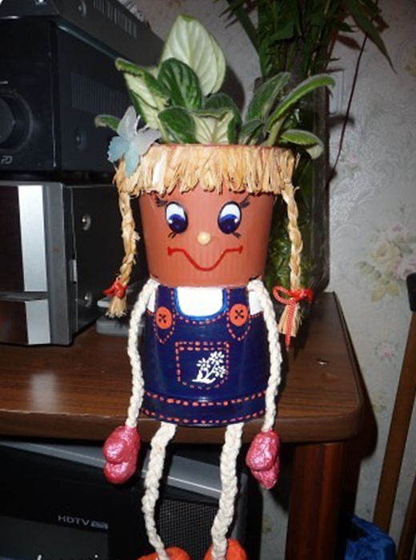
Шаг 4. Делаем волосы кукле из пакли или соломы. Из пластика делаем туфельки и ладошки

Slide 14
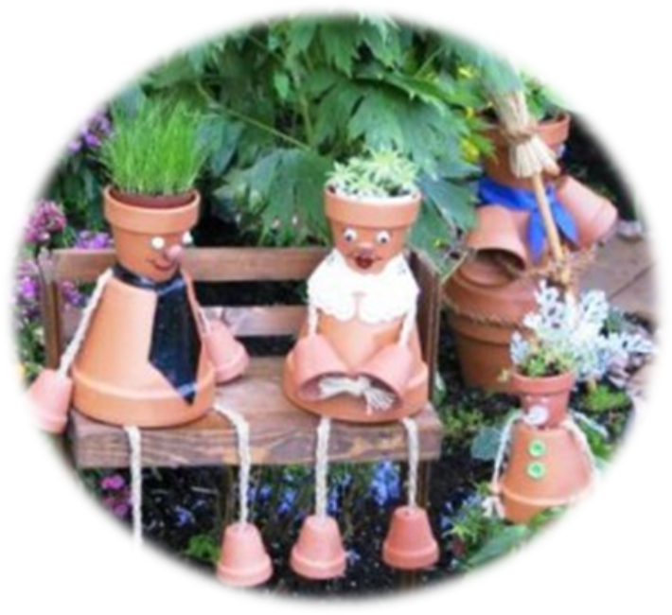
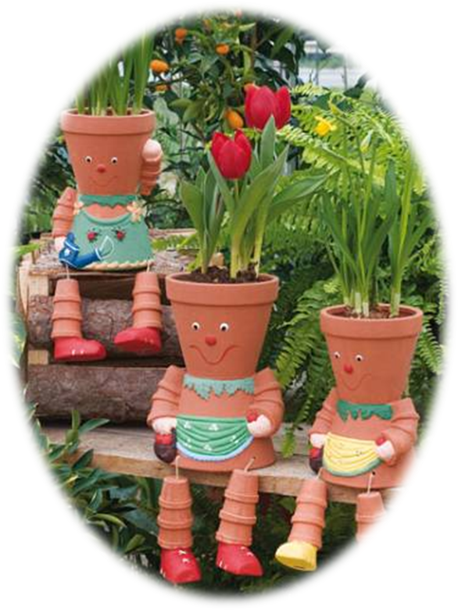
Приложив фантазию и выдумку можно создать и целую семью горшечных человечков

Slide 15
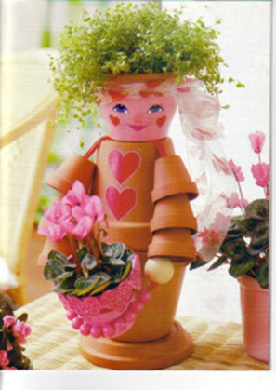
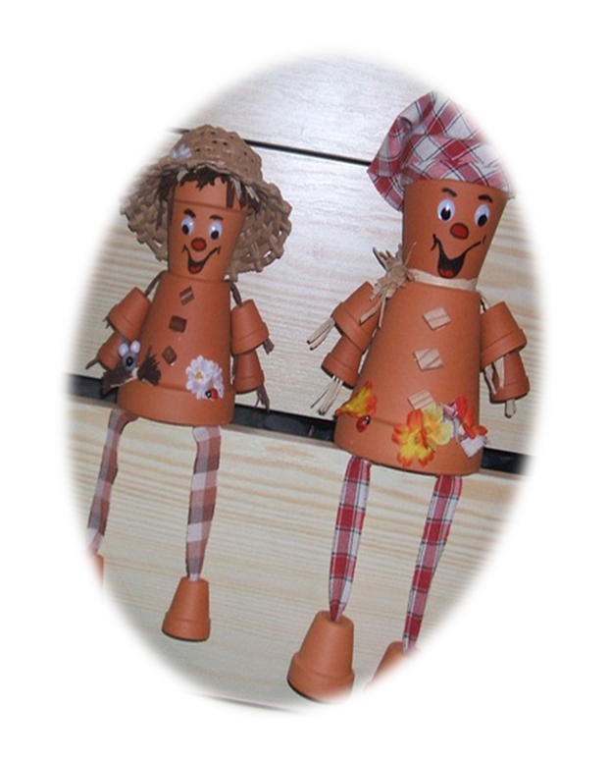
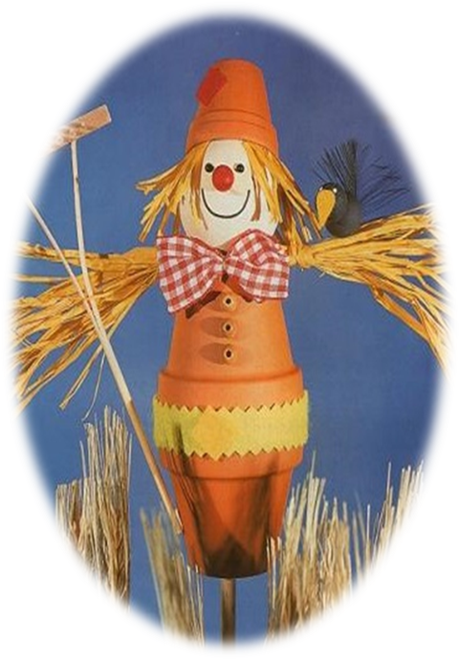

Slide 16
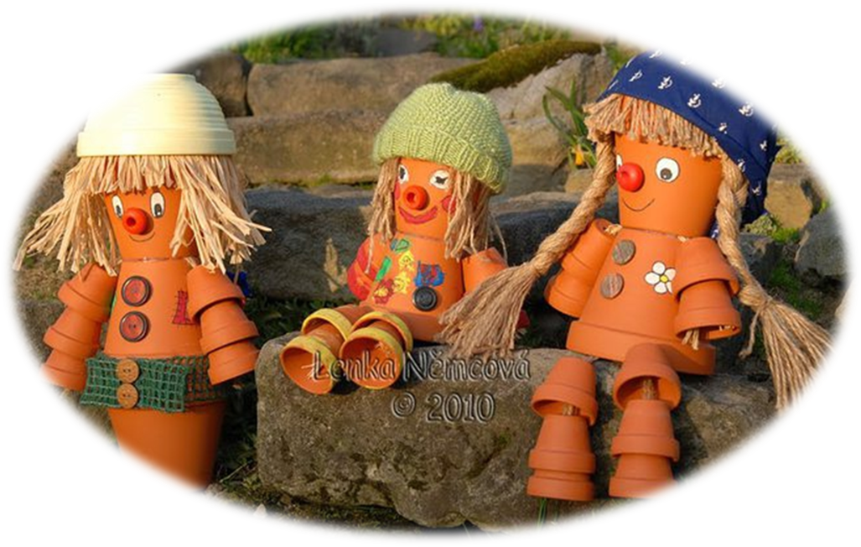
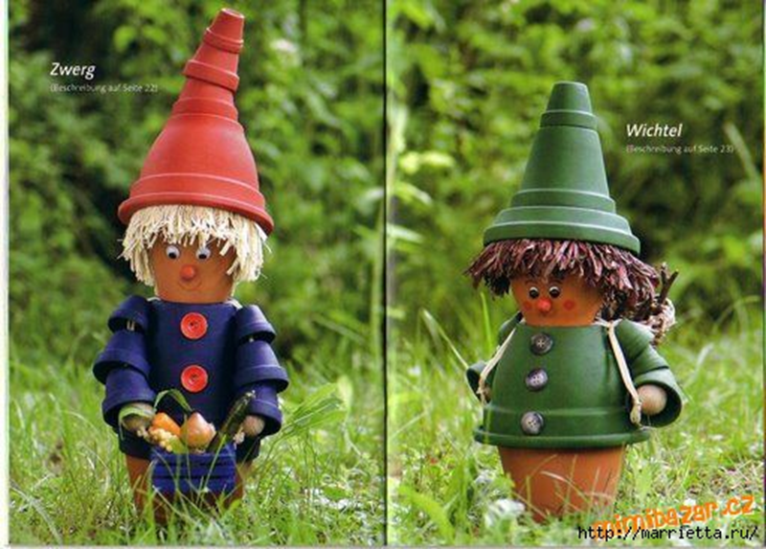
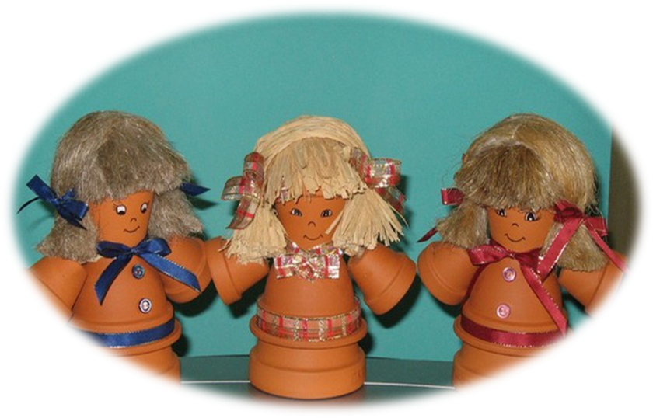

Slide 17
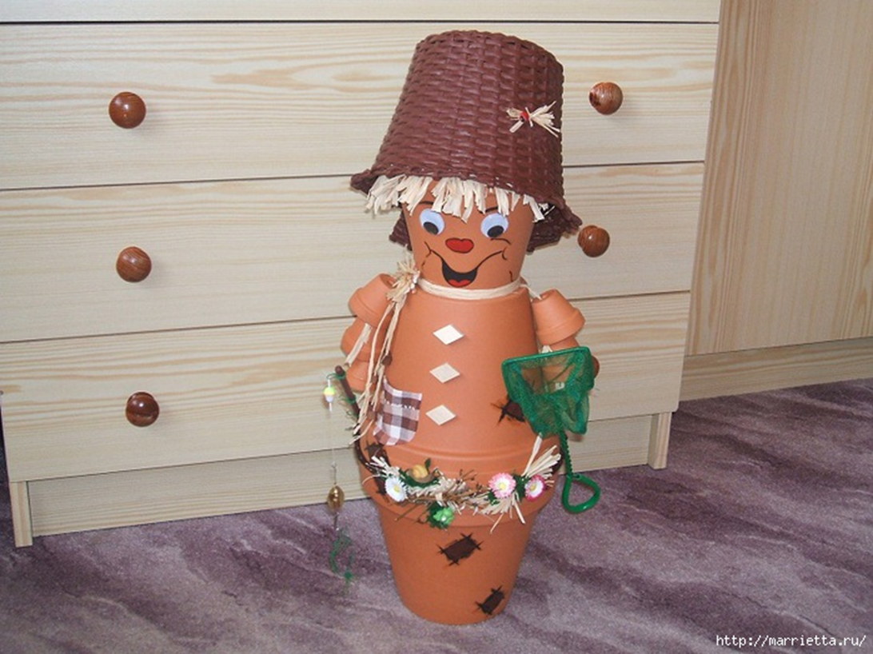
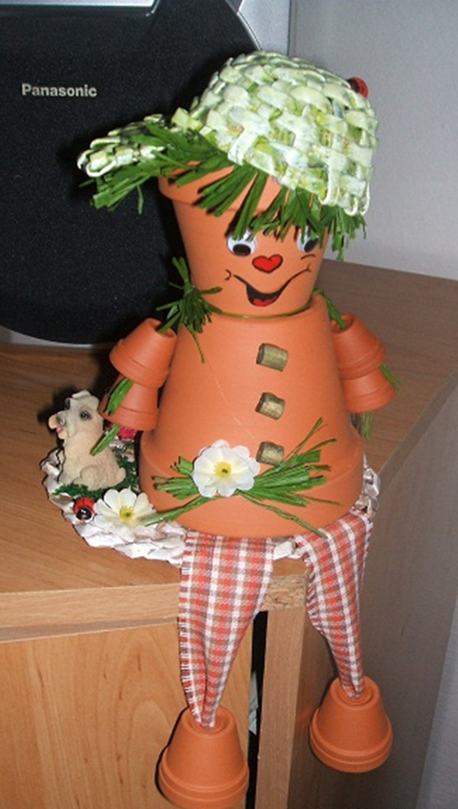

Slide 18
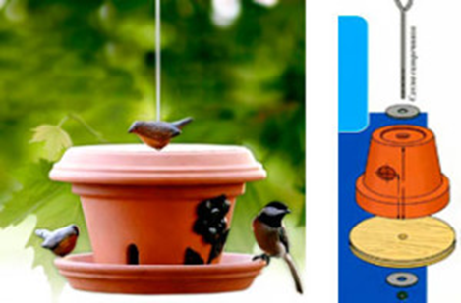
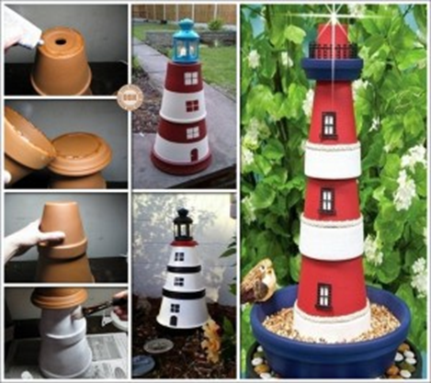
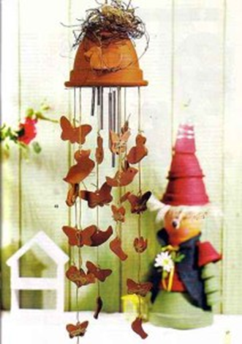
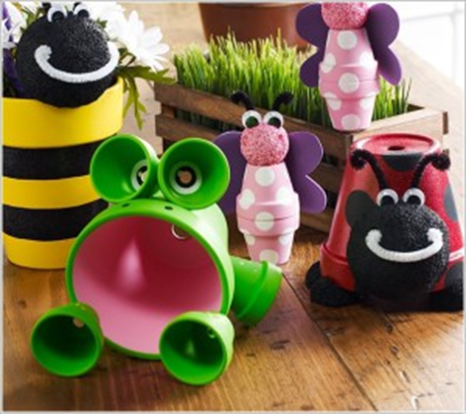
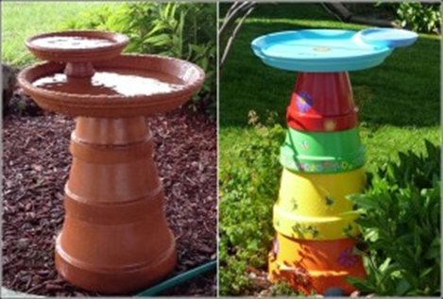
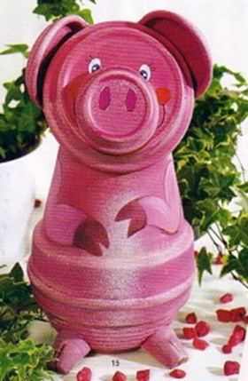
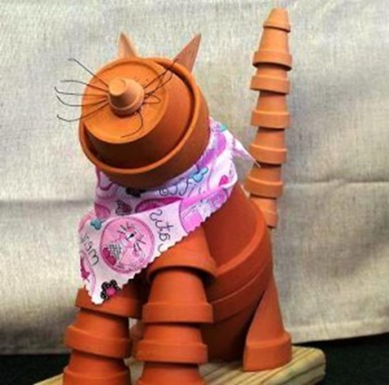

Slide 19
Успехов вам во всём!

